Slide 1
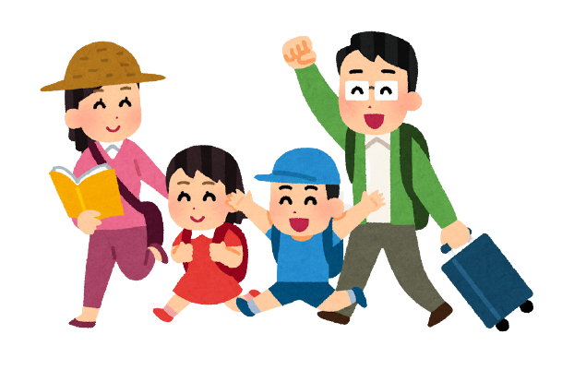
TIẾNG VIỆT – LỚP 1

Slide 2
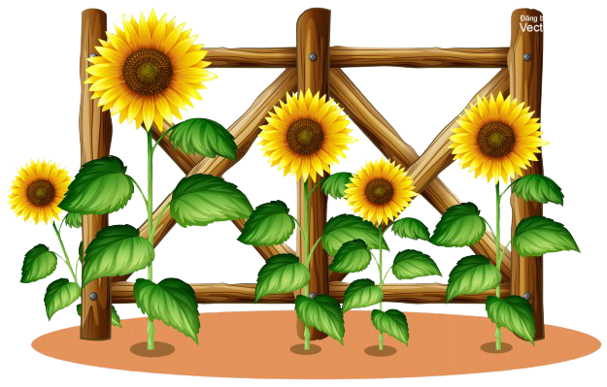
ÔN BÀI

Slide 3
Con hãy đọc thuộc lòng hai khổ thơ cuối bài.
Con thích làm anh hay làm em? Vì sao?

Slide 4
TIẾT 1

Slide 5
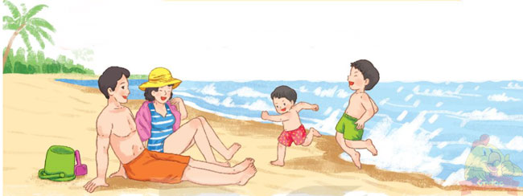
Gia ®×nh trong tranh gåm nh÷ng ai?
Hä cã vui kh«ng? V× sao em biÕt?

Slide 6
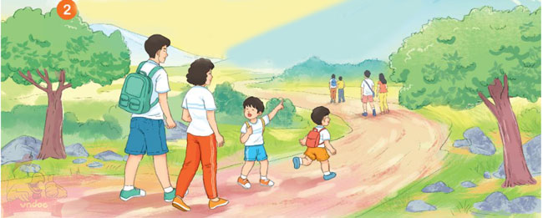

Slide 7
Cả nhà đi chơi núi
Bố mẹ cho Nam và Đức đi chơi núi. Hôm trước mẹ thức khuya để chuẩn bị quần áo, thức ăn, nước uống và cả tuýp thuốc chống côn trùng.
Hôm sau, khi mặt trời lên, cả nhà đã tới chân núi. Nam và Đức thích thú, đuổi nhau huỳnh huỵch. Càng lên cao, đường càng dốc và khúc khuỷu, bố phải cõng Đức. Thỉnh thoảng, mẹ lau mồ hôi cho hai anh em.
Lúc lên đến đỉnh núi, hai anh em vui sướng hét vang.

Slide 8
Cả nhà đi chơi núi
Ôn vần
Bố mẹ cho Nam và Đức đi chơi núi. Hôm trước mẹ thức khuya để chuẩn bị quần áo, thức ăn, nước uống và cả tuýp thuốc chống côn trùng.
Hôm sau, khi mặt trời lên, cả nhà đã tới chân núi. Nam và Đức thích thú, đuổi nhau huỳnh huỵch. Càng lên cao, đường càng dốc và khúc khuỷu, bố phải cõng Đức. Thỉnh thoảng, mẹ lau mồ hôi cho hai anh em.
Lúc lên đến đỉnh núi, hai anh em vui sướng hét vang.
uya
uya uyp uynh uych uyu
uyp
uynh
uych
uyu

Slide 9
Luyện đọc câu

Slide 10
Cả nhà đi chơi núi
2
Bố mẹ cho Nam và Đức đi chơi núi. Hôm trước mẹ thức khuya để chuẩn bị quần áo, thức ăn, nước uống và cả tuýp thuốc chống côn trùng.
Hôm sau, khi mặt trời lên, cả nhà đã tới chân núi. Nam và Đức thích thú, đuổi nhau huỳnh huỵch. Càng lên cao, đường càng dốc và khúc khuỷu, bố phải cõng Đức. Thỉnh thoảng, mẹ lau mồ hôi cho hai anh em.
Lúc lên đến đỉnh núi, hai anh em vui sướng hét vang.
1
4
3
5
6
7

Slide 11
Bố mẹ cho Nam và Đức đi chơi núi.
Hôm trước, mẹ thức khuya để chuẩn bị quần áo, thức ăn, nước uống và cả tuýp thuốc chống côn trùng.

Slide 12
Luyện đọc đoạn

Slide 13
Cả nhà đi chơi núi
Bố mẹ cho Nam và Đức đi chơi núi. Hôm trước mẹ thức khuya để chuẩn bị quần áo, thức ăn, nước uống và cả tuýp thuốc chống côn trùng.
Hôm sau, khi mặt trời lên, cả nhà đã tới chân núi. Nam và Đức thích thú, đuổi nhau huỳnh huỵch. Càng lên cao, đường càng dốc và khúc khuỷu, bố phải cõng Đức. Thỉnh thoảng, mẹ lau mồ hôi cho hai anh em.
Lúc lên đến đỉnh núi, hai anh em vui sướng hét vang.
1
2
3

Slide 14
Cả nhà đi chơi núi
Bố mẹ cho Nam và Đức đi chơi núi. Hôm trước mẹ thức khuya để chuẩn bị quần áo, thức ăn, nước uống và cả tuýp thuốc chống côn trùng.
Hôm sau, khi mặt trời lên, cả nhà đã tới chân núi. Nam và Đức thích thú, đuổi nhau huỳnh huỵch. Càng lên cao, đường càng dốc và khúc khuỷu, bố phải cõng Đức. Thỉnh thoảng, mẹ lau mồ hôi cho hai anh em.
Lúc lên đến đỉnh núi, hai anh em vui sướng hét vang.

Slide 15
TIẾT 2

Slide 16
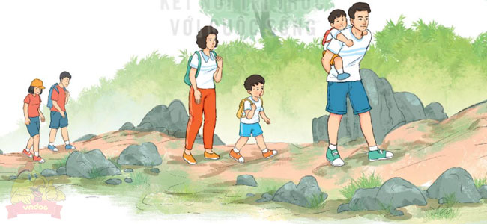

Slide 17
a. Nam và Đức được bố mẹ cho đi đâu?
Nam và Đức được bố mẹ cho đi chơi núi.

Slide 18
b. Mẹ chuẩn bị những gì cho chuyến đi?
Mẹ chuẩn bị nhiều thứ cho chuyến đi như: quần áo, thức ăn, nước uống và cả tuýp thuốc chống côn trùng.

Slide 19
côn trùng
tuýp thuốc

Slide 20
c. Đến đoạn đường dốc và khúc khuỷu, bố phải làm gì?
Đến đoạn đường dốc và khúc khuỷu, bố phải cõng Đức.

Slide 21
đường dốc và khúc khuỷu

Slide 22
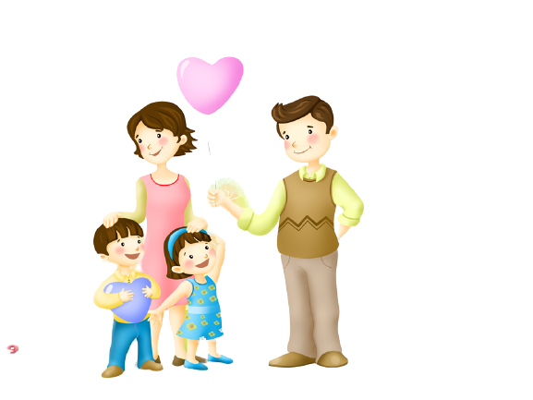
Qua bài đọc con thấy tình cảm của bố mẹ dành cho con như thế nào?
Bố mẹ luôn yêu thương, chăm sóc và giúp đỡ các con khi các con gặp khó khăn, nguy hiểm.

Slide 24
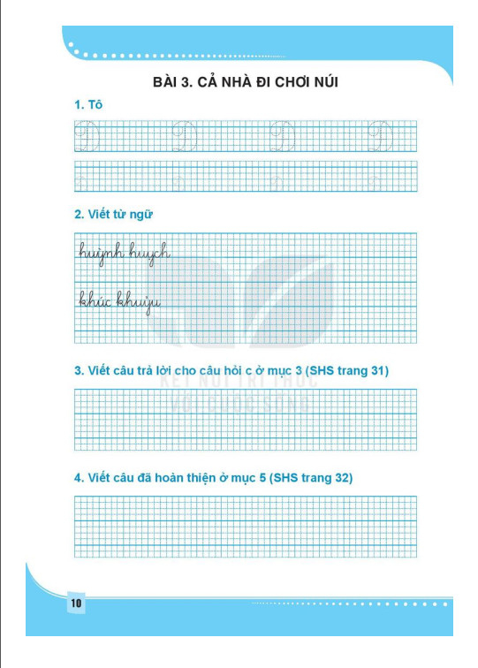

Slide 25
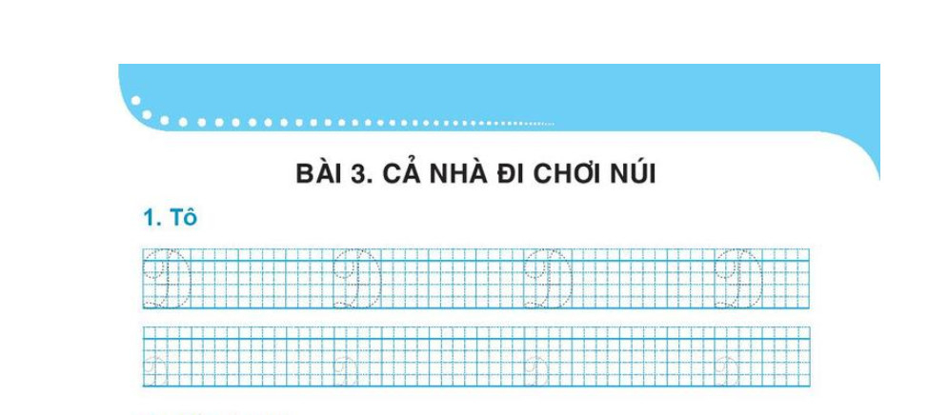
Đ
Đ
Đ
Đ
Đ
Đ
Đ
Đ

Slide 26
huỳnh huỵch
huỳnh
huỳnh huỵch
huỳnh huỵch
huỳnh
khúc khuỷu
khúc khuỷu
khúc khuỷu
khúc khuỷu
khúc khuỷu

Slide 27
Đến đoạn đường dốc và khúc khuỷu, bố phải làm gì?
Đến đoạn đường dốc và khúc khuỷu, bố phải cõng Đức.
Đến đoạn đường dốc và khúc khuỷu, bố phải cõng Đức.

Slide 28
Đến đĲn đưŊg dǬ và khúc khuỷu, bố phải
cŦg Đức.

Slide 29
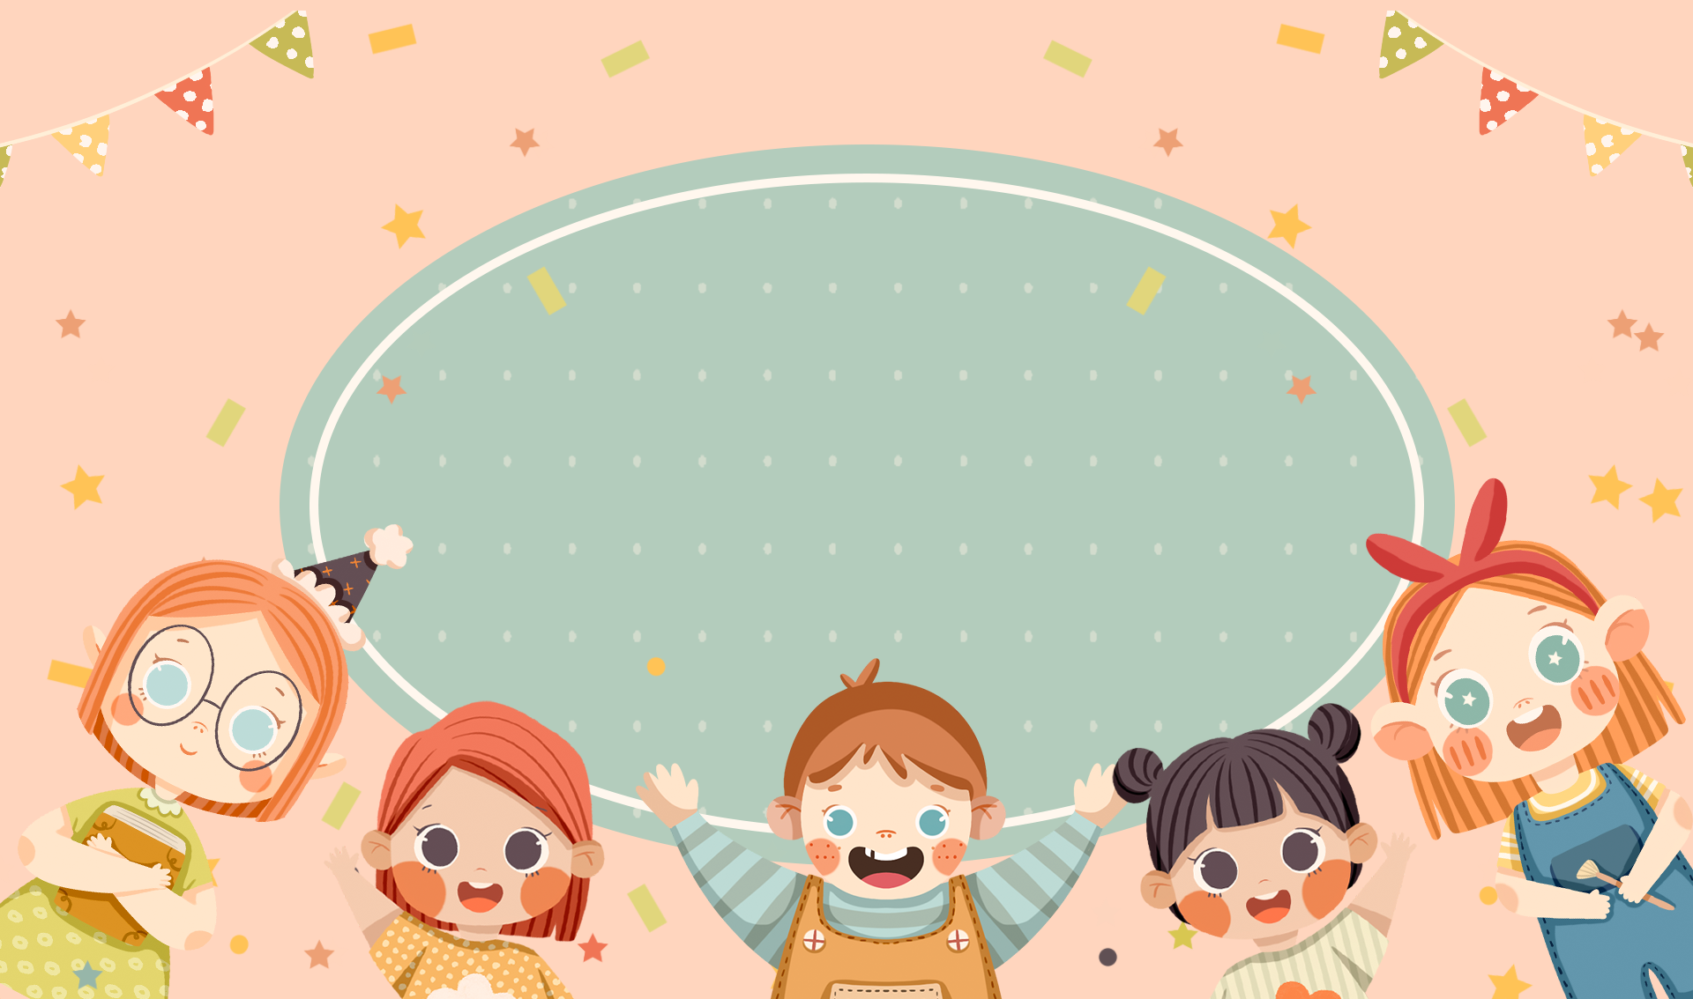
DẶN DÒ

Slide 30
Dặn dò:
+ Luyện đọc: Cả nhà đi chơi núi
+ Xem bài trang 32, trang 33.

